Slide 1


  习近平新时代
  中国特色社会主义思想概论
  教学课件
教育部全国高校思想政治理论课教学指导委员会
“习近平新时代中国特色社会主义思想概论”分教学指导委员会
高等教育出版社 联合出品 I 全国高校“习近平新时代中国特色社会主义思想概论”教学创新中心（中国人民大学） 监制

Slide 2


第八章
发展全过程人民民主

Slide 3

——习近平在中国共产党第二十次全国代表大会上的报告
（2022年10月16日）

Slide 4
一、什么是全过程人民民主
二、全过程人民民主好在哪里
三、如何践行全过程人民民主

Slide 5



一、什么是全过程人民民主
——全链条、全方位、全覆盖的民主

Slide 6
（一）全过程人民民主重大理念的发展历程
（二）全过程人民民主是社会主义民主政治的本质属性
（三）全过程人民民主是全链条、全方位、全覆盖的民主

Slide 7
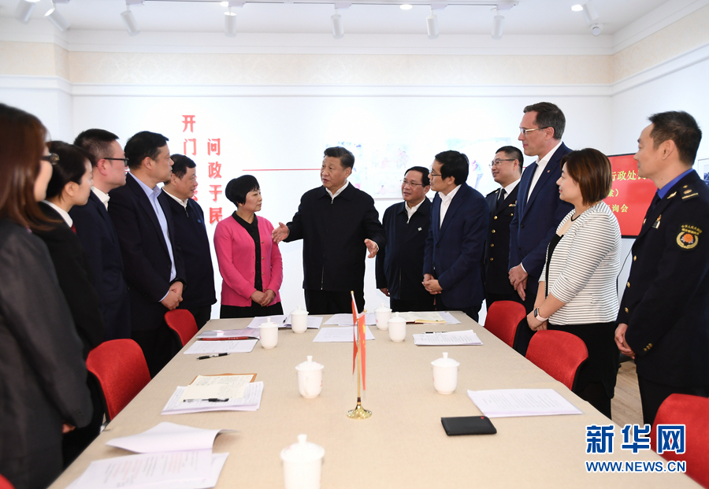
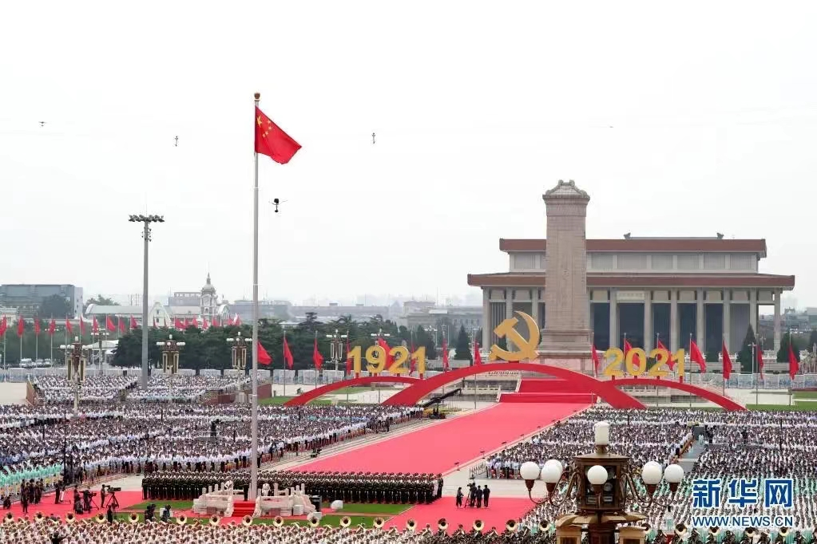
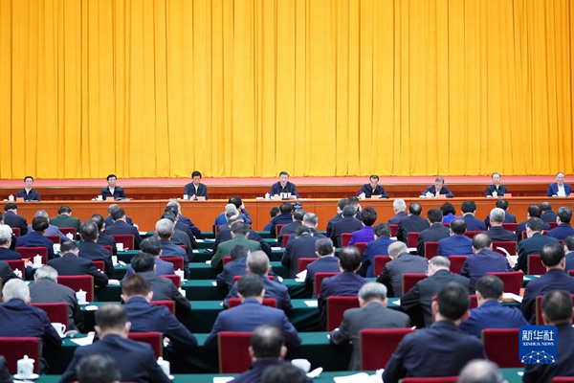
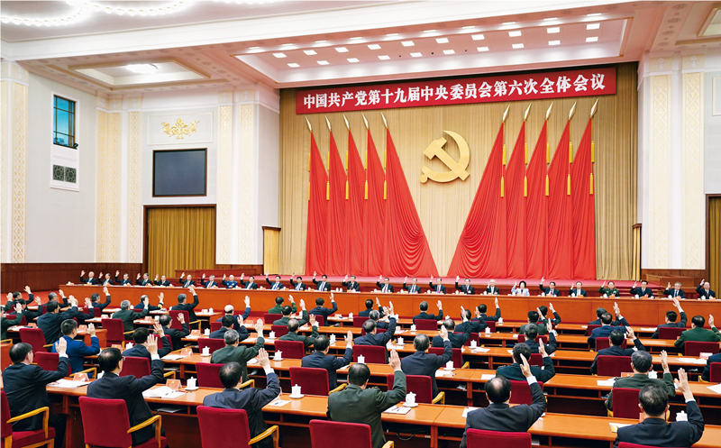
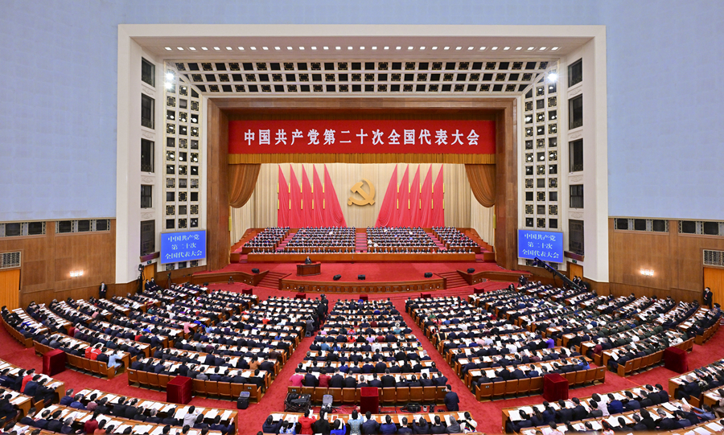
（一）全过程人民民主重大理念的发展历程
作为习近平新时代中国特色社会主义思想的
重要内容
首次提出
形成完整表述
作出系统精辟的阐述
写入党的二十大报告
2019年11月2日，习近平总书记在上海虹桥街道考察全国人大常委会法工委基层立法联系点时指出，”我们走的是一条中国特色社会主义政治发展道路，人民民主是一种全过程的民主”。
2021年7月1日，习近平总书记在庆祝中国共产党成立100周年大会上的讲话中强调，“践行以人民为中心的发展思想，发展全过程人民民主”。
2021年10月13日，习近平总书记在中央人大工作会议上强调，“我国全过程人民民主实现了过程民主和成果民主、程序民主和实质民主、直接民主和间接民主、人民民主和国家意志相统一，是全链条、全方位、全覆盖的民主，是最广泛、最真实、最管用的社会主义民主”。
2021年11月11日，党的十九届六中全会把“发展全过程人民民主”作为习近平新时代中国特色社会主义思想的重要内容，纳入“十个明确”之中。
2022年10月16日，党的二十大报告提出“全过程人民民主是社会主义民主政治的本质属性”，明确发展全过程人民民主是中国式现代化本质要求之一，对“发展全过程人民民主，保障人民当家作主”作出全面部署。

Slide 8


（二）全过程人民民主是社会主义民主政治的本质属性
人民当家作主是社会主义民主政治的本质和核心，发展社会主义民主政治就是要体现人民意志、保障人民权益、激发人民创造活力，用制度体系保证人民当家作主。
——习近平在中央人大工作会议上的讲话
（2021年10月13日）

Slide 9

如何理解人民当家作主的基本内涵
国家一切权力属于人民。我国的国体是工人阶级领导的、以工农联盟为基础的人民民主专政的社会主义国家；我国的政体是人民代表大会制度。
国家建立健全法律制度和体制机制，保证人民依照法律规定，通过各种途径和形式，管理国家事务，管理经济文化事业，管理社会事务。
一切国家机关和国家工作人员必须依靠人民的支持，保持同人民的密切联系，倾听人民的意见和建议，接受人民的监督，努力为人民服务。
国家制定实施的法律法规和方针政策，必须体现人民意志、尊重人民意愿、得到人民拥护，维护最广大人民根本利益。
国家各方面事业和各方面工作，必须坚持以人民为中心的发展思想，不断满足人民日益增长的美好生活需要，促进人的全面发展。

Slide 10
人民当家作主是发展全过程人民民主的根本出发点和归宿
全过程人民民主
实行中国共产党领导的多党合作和政治协商制度、民族区域自治制度、基层群众自治制度等基本政治制度，坚持巩固和发展最广泛的爱国统一战线
坚持党的领导、人民当家作主、依法治国有机统一
实行工人阶级领导的、以工农联盟为基础的人民民主专政的国体，实行人民代表大会制度的政体

Slide 11

过程民主和
成果民主
过程民主体现民主的流程，成果民主体现民主的成效，二者相辅相成
程序民主和实质民主
程序民主是指民主的制度安排，实质民主是指民主始终追求的价值目标，二者有机结合
直接民主和间接民主
民主政治的实现形式同时包含直接民主和间接民主因素，二者相互配合
人民民主和国家意志
人民民主体现人民意志，国家意志反映人民意志，二者有机统一
全过程人民民主展现出的过程民主和成果民主、程序民主和实质民主、
直接民主和间接民主、人民民主和国家意志相统一的鲜明特征，
充分体现了社会主义民主政治的本质属性。

Slide 12
人民民主是全面建设社会主义现代化国家的应有之义
人民民主是社会主义的生命。发展社会主义民主政治，是全面建设社会主义现代化国家的内在要求和重要目标。
没有民主就没有社会主义
没有民主，就不可能有社会主义，这包括两个意思：(1)无产阶级如果不通过争取民主的斗争为社会主义革命作好准备，它就不能实现这个革命；(2)胜利了的社会主义如果不实行充分的民主，就不能保持它所取得的胜利，并且引导人类走向国家的消亡。
——《列宁选集》第二卷，人民出版社2012年版，第782页

Slide 13
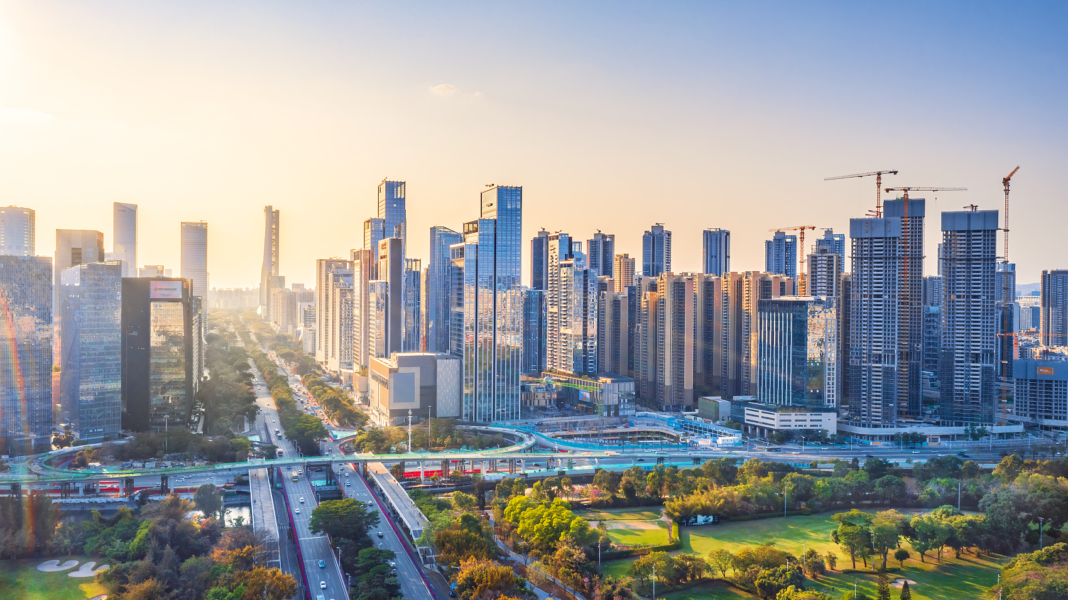
没有民主就没有社会主义的现代化
社会主义现代化是全体人民的现代化，必然要求具有高度发达的民主政治
全面建成社会主义现代化强国，人民是决定性力量
民主的发展与国家治理的现代化相伴相生，相互作用，相互促进
社会主义现代化要以实现好、维护好、发展好最广大人民群众根本利益为出发点和落脚点，保障人民当家作主，不断推动人的全面发展。
人民民主坚持国家一切权力属于人民，坚持人民至上，不断解决好人民最关心最直接最现实的利益问题，有效激发人民创造活力，使人民群众能够自觉地投入现代化建设的伟大事业中。
人民民主具有完整的制度程序和完整的参与实践，支撑国家制度体系和治理体系，促进国家治理的高效能，提升国家治理体系和治理能力现代化水平，为全面建设社会主义现代化国家提供坚强的制度保障。

Slide 14
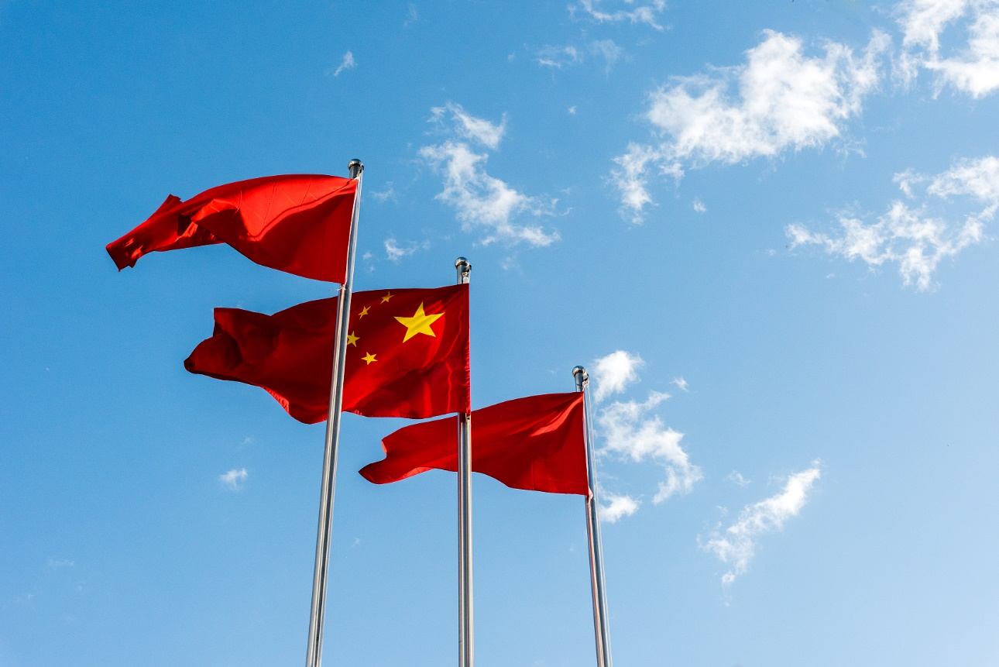
没有民主就没有中华民族伟大复兴
发展社会主义民主政治是中国共产党始终不渝的奋斗目标，是实现中华民族伟大复兴的必要条件和显著标识。
中华民族要实现伟大复兴，不仅要建设高度的物质文明、精神文明、社会文明、生态文明，而且要建设高度的政治文明。民主既是政治文明的精髓，也是社会主义的核心价值之一。
实现中华民族伟大复兴是中华民族近代以来最伟大的梦想，是亿万中国人民自己的事业，只有大力发扬人民民主，才能充分调动广大人民群众的首创精神，自觉为中华民族的伟大复兴而奋斗。

Slide 15

发展全过程人民民主的根本保证是党的领导
坚持以人民为中心、坚持人民主体地位，真正为人民执政、靠人民执政。
充分发挥总揽全局、协调各方的领导核心作用，保证党领导人民有效治理国家。
坚持群众路线，密切同人民群众的联系，凝聚起最广大人民的智慧和力量。
坚持党内民主，带动和促进人民民主的发展。
健全选人用人制度机制，确保领导权掌握在忠于马克思主义、忠于党、忠于人民的人手中。
坚持依法执政、依法治国，通过法治保障党的政策有效实施、保障人民当家作主。

Slide 16
（三）全过程人民民主是全链条、全方位、全覆盖的民主
全过程人民民主，既有完整的制度程序，也有完整的参与实践，把民主选举、民主协商、民主决策、民主管理、民主监督贯通起来，涵盖经济、政治、文化、社会、生态文明等各个方面，聚焦国家发展大事、社会治理难事、百姓日常琐事，具有时间上的连续性、内容上的整体性、运行上的协同性、人民参与上的广泛性和持续性。

Slide 17

全过程人民民主是各个环节紧密联系、相互贯通、相辅相成的
全链条民主。
民主选举环节
民主协商环节
民主决策环节
民主管理环节
民主监督环节
人民行使宪法赋予的各项权利、承担宪法赋予公民的责任义务，广泛参与国家政治生活和社会生活的管理。
建立健全各种监督制度，人民可以对各级国家工作人员履职情况进行监督，保证人民赋予的权力始终用来为人民谋利益。
人民通过选举、投票行使权利，选出代表自己意愿的人来掌握并行使权力。
人民在重大决策之前和决策实施之中进行充分协商，尽可能就共同性问题取得一致意见。
人民通过多种方式广泛参与其中，越来越多的群众意见转化为党和政府的重大决策。

Slide 18
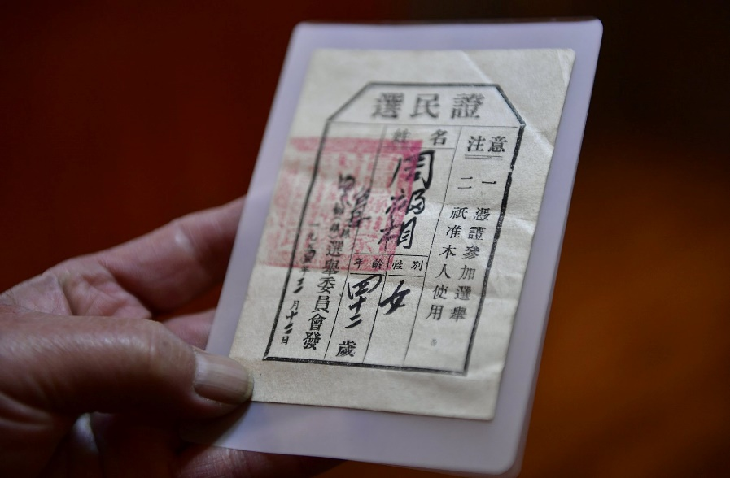
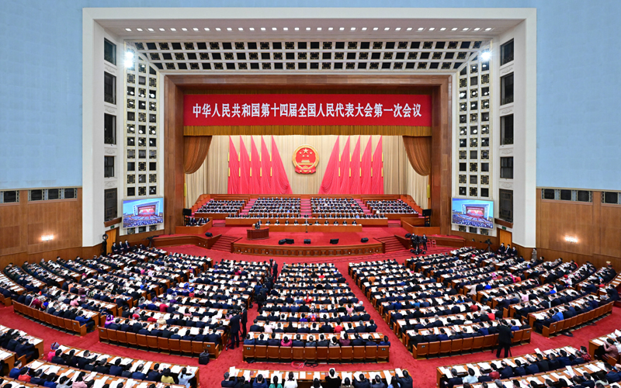
全过程人民民主是贯通国家政治生活和社会生活各层面各维度的全方位民主。
我国有全国、省级、设区的市级、县级、乡镇级五级人民代表大会，各级人大代表都由民主选举产生、对人民负责、受人民监督，各级人大选举产生本级人大常委会、人民政府、监察机关、审判机关、检察机关领导人员和组成人员。
各级国家机关坚持科学执政、民主执政、依法执政，保证国家治理成为充分体现人民意志、保障人民权益、激发人民创造活力的政治实践，保证全体人民共享现代化建设和发展成果。
2018年1月22日，湖北恩施的吴云梦老人展示他收藏的新中国成立后当地第一批《选民证》
2023年3月5日，第十四届全国人民代表大会第一次会议在北京开幕

Slide 19
全过程人民民主是涵盖国家各项事业各项工作的全覆盖民主。
在国家政治生活和社会生活的各个领域、各个方面，都遵循民主的原则和方式
把反映人民意愿、体现人民意志，作为决策、执行、监督的基本准则
使民主原则覆盖各类议题、各个领域、各个层级，实现民主的全领域、全过程覆盖和贯通
经济建设
政治建设
文化建设
社会建设
生态文明建设
全面建设社会主义现代化国家
全面深化改革
全面依法治国
全面从严治党
贯穿“五位一体”总体布局和“四个全面”战略布局的方方面面，
是各方面民主的有机统一。

Slide 20
二、全过程人民民主好在哪里
——最广泛、最真实、最管用的社会主义民主

Slide 21
（一）全过程人民民主是最广泛的民主
（二）全过程人民民主是最真实的民主
（三）全过程人民民主是最管用的民主

Slide 22
怎样评价民主
从主体看，民主应该由这个国家的人民来评判
一个国家是不是民主，应该由这个国家的人民来评判，而不应该由外部少数人指手画脚来评判。国际社会哪个国家是不是民主的，应该由国际社会共同来评判，而不应该由自以为是的少数国家来评判。
——习近平在中央人大工作会议上的讲话
（2021年10月13日）

Slide 23
从功效看，民主要用来解决人民需要解决的问题
民主不是装饰品，不是用来做摆设的，而是要用来解决人民需要解决的问题的。一个国家民主不民主，关键在于是不是真正做到了人民当家作主。
——习近平在中央人大工作会议上的讲话
（2021年10月13日）
要看
更要看
人民有没有投票权
人民在选举过程中得到了什么口头许诺
制度和法律规定了什么样的政治程序和政治规则
权力运行规则和程序是否民主
人民有没有广泛参与权
选举后这些承诺实现了多少
这些制度和法律是不是真正得到了执行
权力是否真正受到人民监督和制约

Slide 24
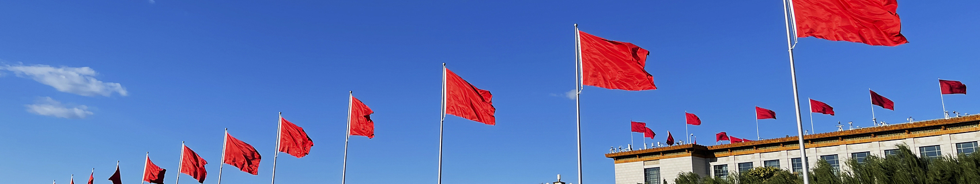
从标准看，民主作为一种国家制度，有其基本的评价依据
国家领导层能否
依法有序更替
全体人民能否依法管理国家事务和社会事务、管理经济和文化事业
人民群众能否畅通表达利益要求
社会各方面能否有效参与国家政治生活
国家决策能否实现科学化、民主化
各方面人才能否通过公平竞争进入国家领导和管理体系
执政党能否依照宪法法律规定实现对国家事务的领导
权力运用能否得到有效制约和监督

Slide 25

广泛真实管用的民主
全过程人民民主既能确保人民充分享有各方面权利，又能有效促进国家治理高效和社会和谐稳定，维护和保障人民群众的根本利益，是最广泛、最真实、最管用的民主。
“网红街”的背后：“全过程人民民主”的生动实践

Slide 26
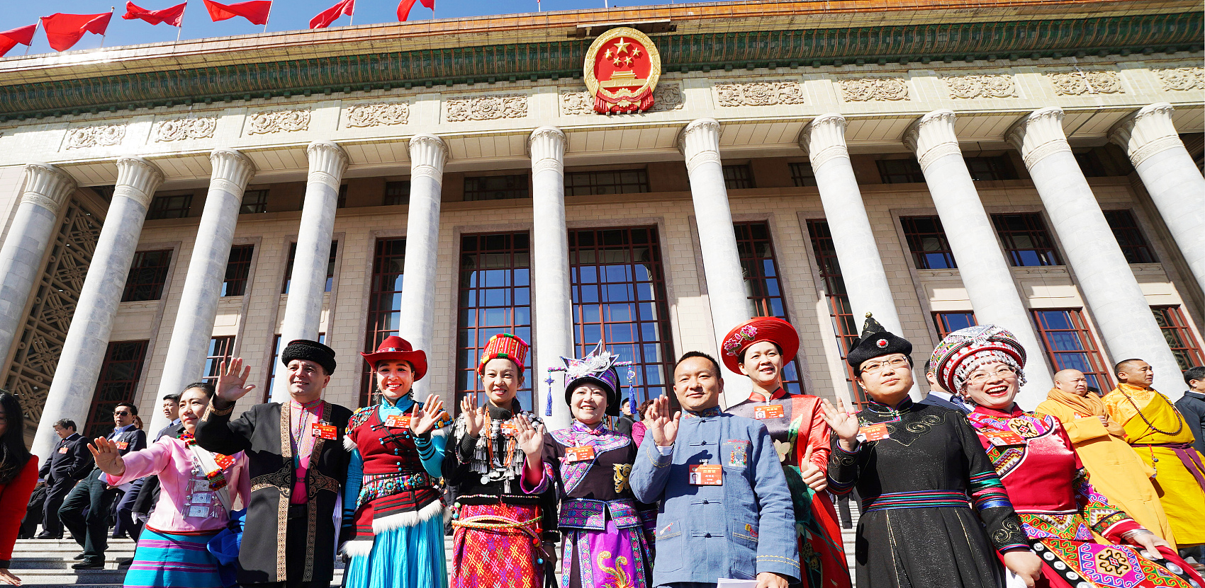
（一）全过程人民民主是最广泛的民主
全过程人民民主是全体人民共同持续参与，各个民族共同平等享有，不同地域、不同领域、不同层级、不同群体均实现全面覆盖的民主体系，是最广泛的民主。

Slide 27
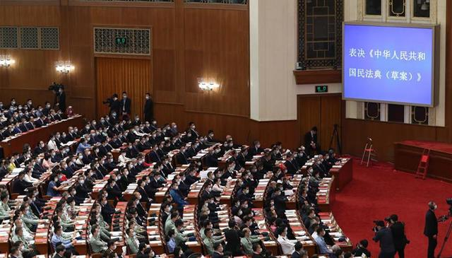
人民享有广泛权利
民法典是新中国第一部以法典命名的法律，共7编、1260条。民法典通篇贯穿以人民为中心的发展思想，着眼于满足人民对美好生活的需要，对公民的人身权、财产权、人格权等作出明确规定，体现了对人民权利的充分保障，被誉为“新时代人民权利的宣言书”。
十三届全国人大三次会议2020年5月28日下午举行闭幕会，表决通过了《中华人民共和国民法典》。
人民既广泛参与国家、社会事务和经济文化事业的管理，也在日常生活中广泛充分行使民主权利，每个人都有多重民主角色，都享有相应民主权利。

Slide 28
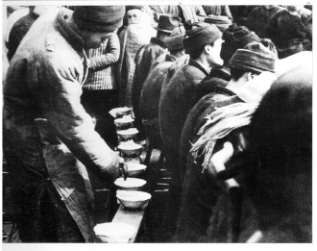
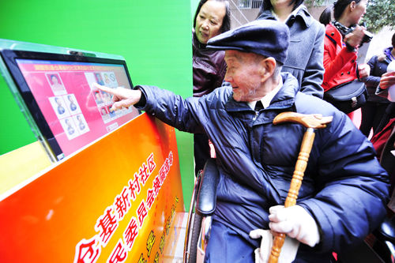
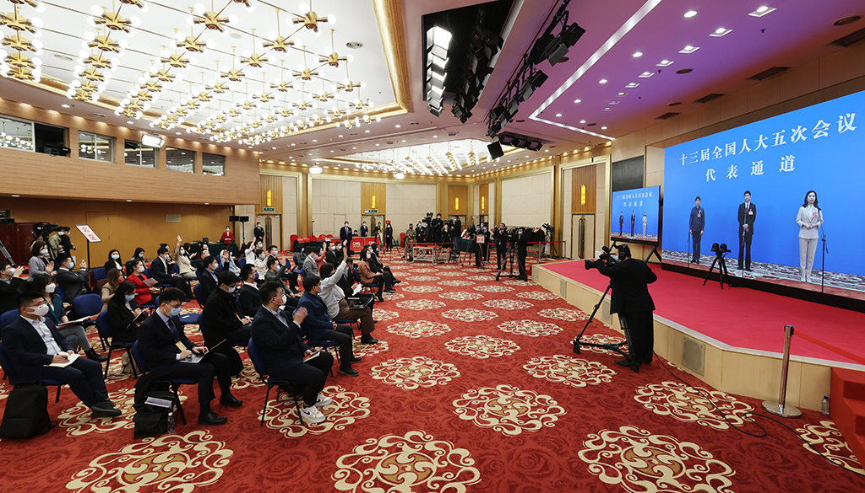
人民民主参与形式不断创新、渠道不断拓展
民主参与的形式不断创新
从“数豆豆”到电子投票，从群众跑腿到“数据跑路”，民主参与的形式不断创新。
民主参与的渠道不断拓展
人民既通过党委、人大、政府、政协、监察机关、司法机关等渠道表达意愿，又通过人民团体、企事业单位、基层群众性自治组织、社会组织以及其他组织等渠道表达诉求。

Slide 29




青年群体政治参与的广泛性不断增强
新时代，青年广泛参与各级人大、政协，积极履职尽责、参政议政，2019年全国县级人大、政协中青年代表、委员分别占10.9%、13.7%。青年踊跃参与各类民主选举、民主协商、民主决策、民主管理、民主监督，围绕经济社会发展重大问题建言献策，针对关系青年切身利益的实际问题充分行使民主权利、广泛开展协商、努力形成共识。
时代出卷，青年答卷 “90”后全国人大代表履职这五年
图片来源：中国青年报客户端（2022年3月4日）

Slide 30
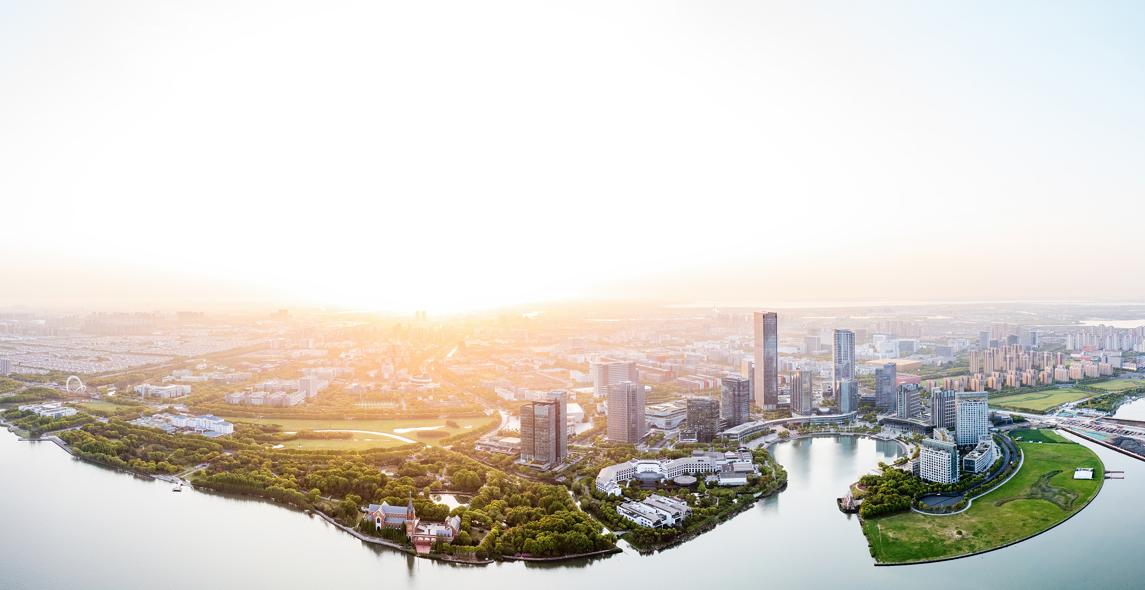
（二）全过程人民民主是最真实的民主
全过程人民民主是真真切切落实到国家政治生活和社会生活各方面、为全体人民真真切切感知和认同的民主体系，是最真实的民主。

Slide 31
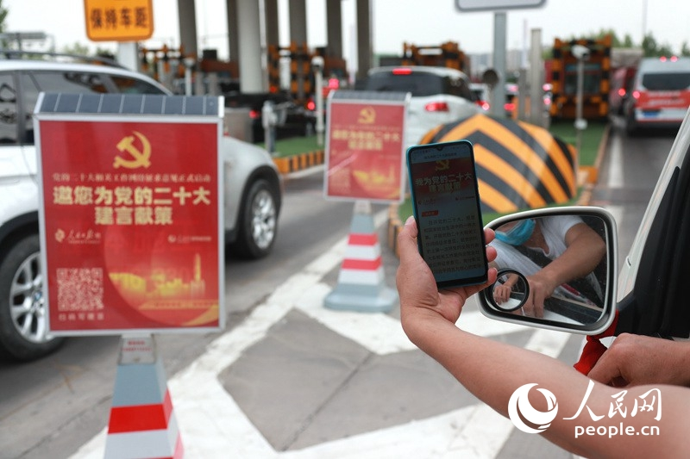
充分彰显人民的主体地位
开展党的二十大相关工作网络征求意见，是党的历史上第一次将党的全国代表大会相关工作面向全党全社会公开征求意见。活动期间，广大人民群众广泛关注和参与，累计收到网民建言超过854.2万条，为党的二十大相关工作提供了有益参考。
通过互联网等各种渠道问需于民、问计于民，搭建起一座“连心桥”，上连党心、下接民心，有助于更好激发党和人民的智慧，让“党和政府干的”与“老百姓盼的”紧密相连。
全过程人民民主把党的主张、国家意志、人民意愿紧密融合在一起，
充分彰显了人民的主体地位，彰显了人民民主的真实性。

Slide 32
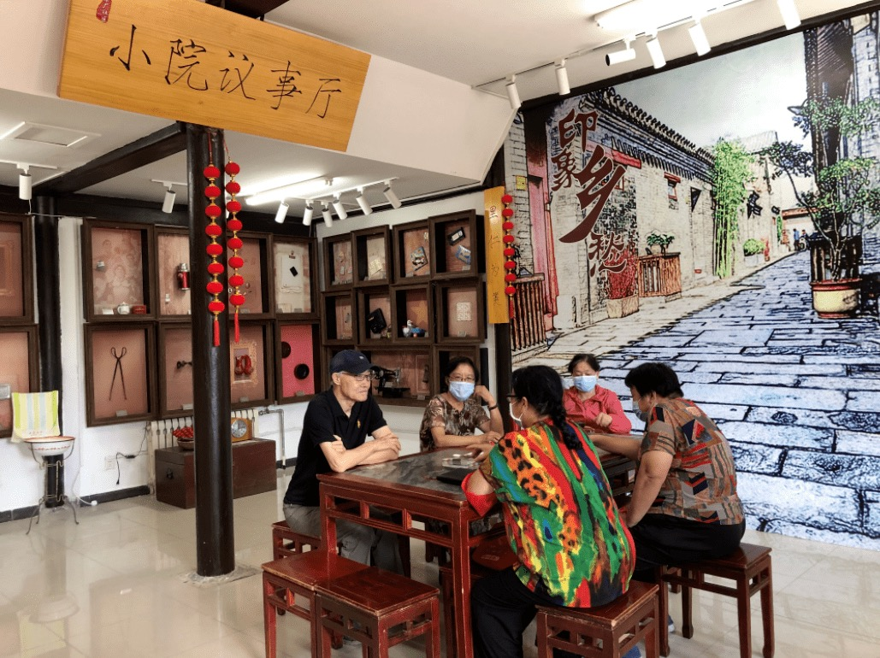
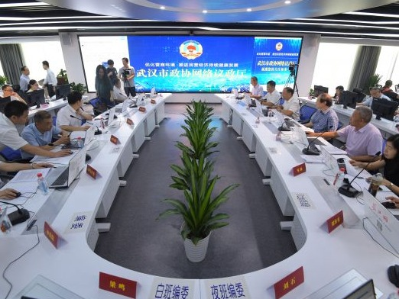
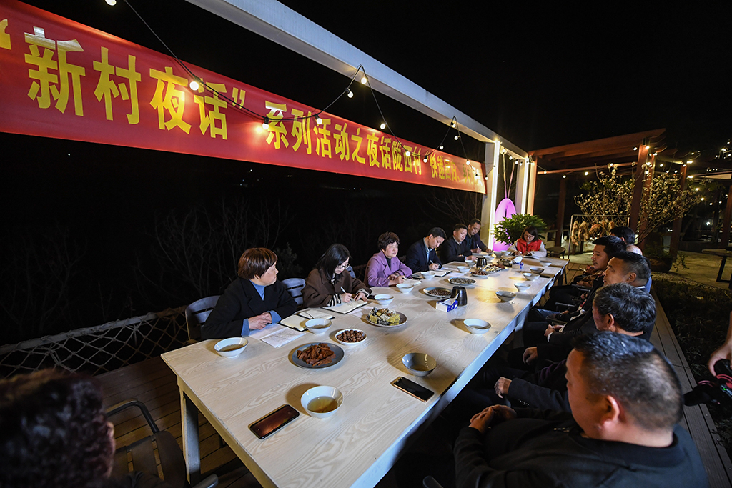
真实反映人民的期盼、希望和诉求
从国家大政方针和社会治理，到百姓的收入、就业、医疗、教育、养老、住房等，都有地方说、说了有人听、听了有反馈。
小院议事厅
政协网络议政厅
“新村夜话”讨论活动
民主恳谈会、听证会、网络议政、远程协商、“立法直通车”“小院议事厅”“板凳民主”等基层民主实践不断发展、形式不断涌现，民事民议、民事民定、民事民办渐成风气。

Slide 33
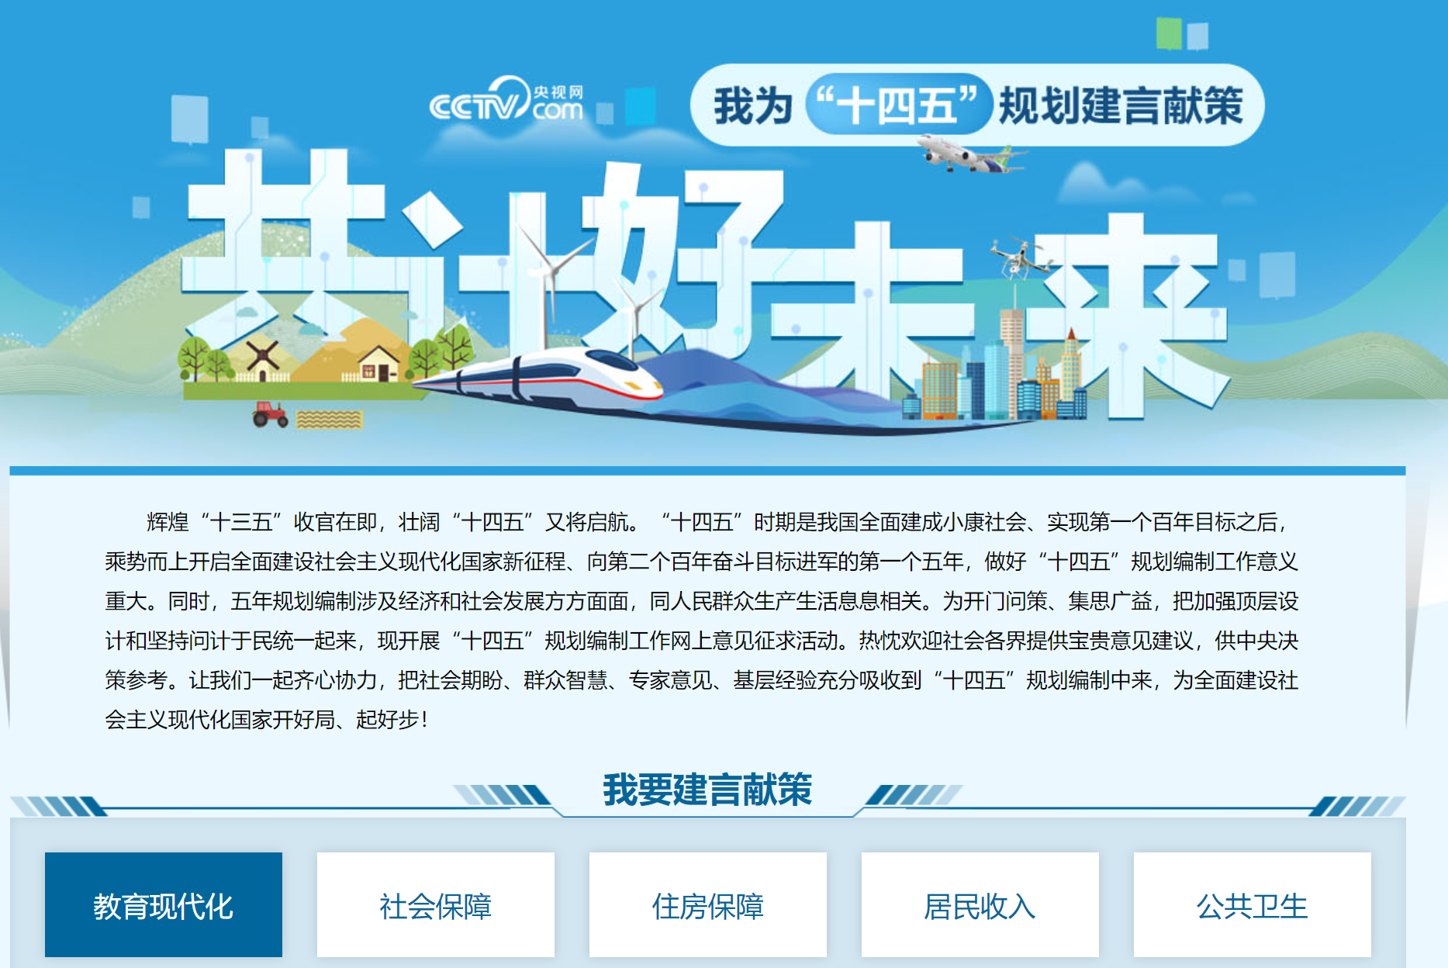
人民利益要求畅通表达
在“十四五”规划建议稿起草过程中，党中央向广大人民群众和社会各界公开征求意见，并在网络平台开通建言专栏，网上征求意见累计收到超过101.8万条建言。其中，网友“云帆”提出的“互助性养老”建议，被正式写入党的十九届五中全会文件。
党和国家在作出重大决定和决策之前，都要广泛征求和听取各方面意见，
最大限度吸纳民意、汇集民智、凝聚民力。

Slide 34
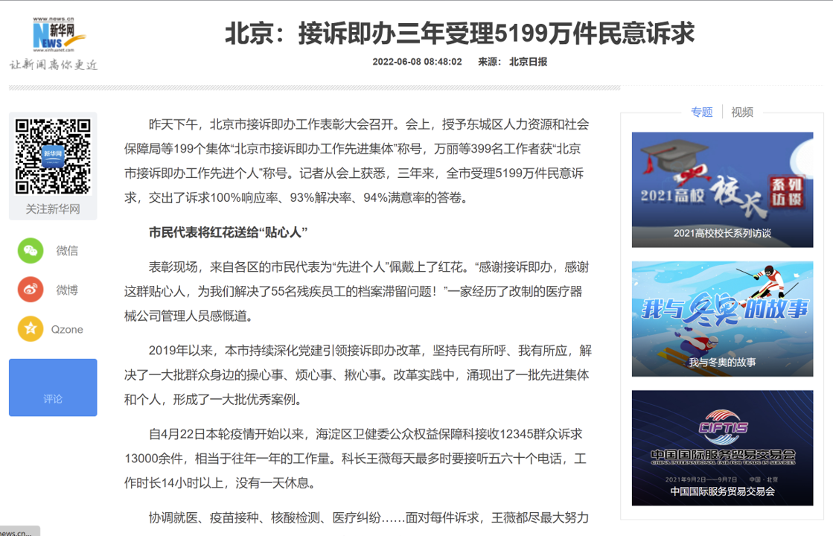
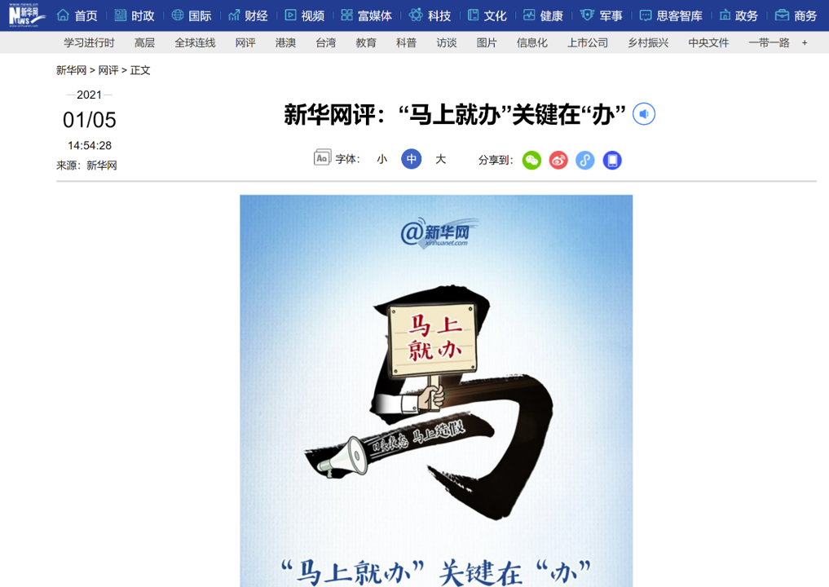
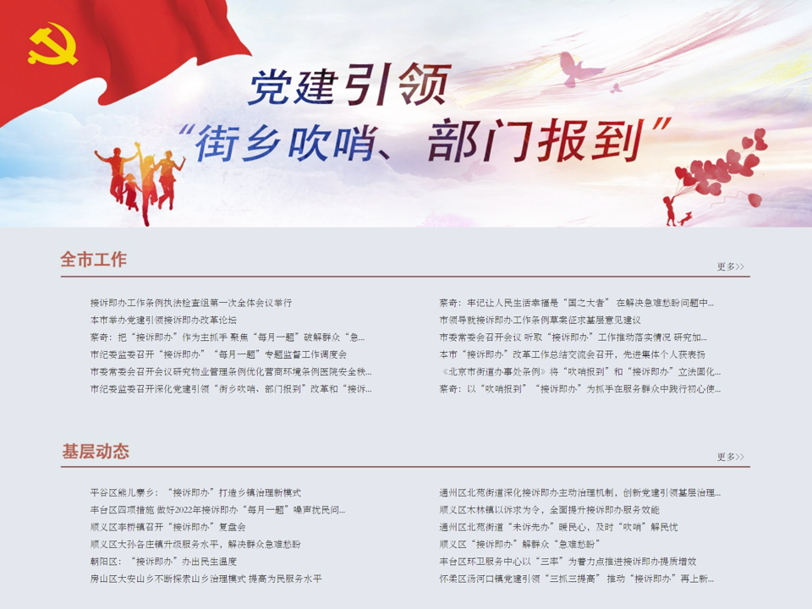
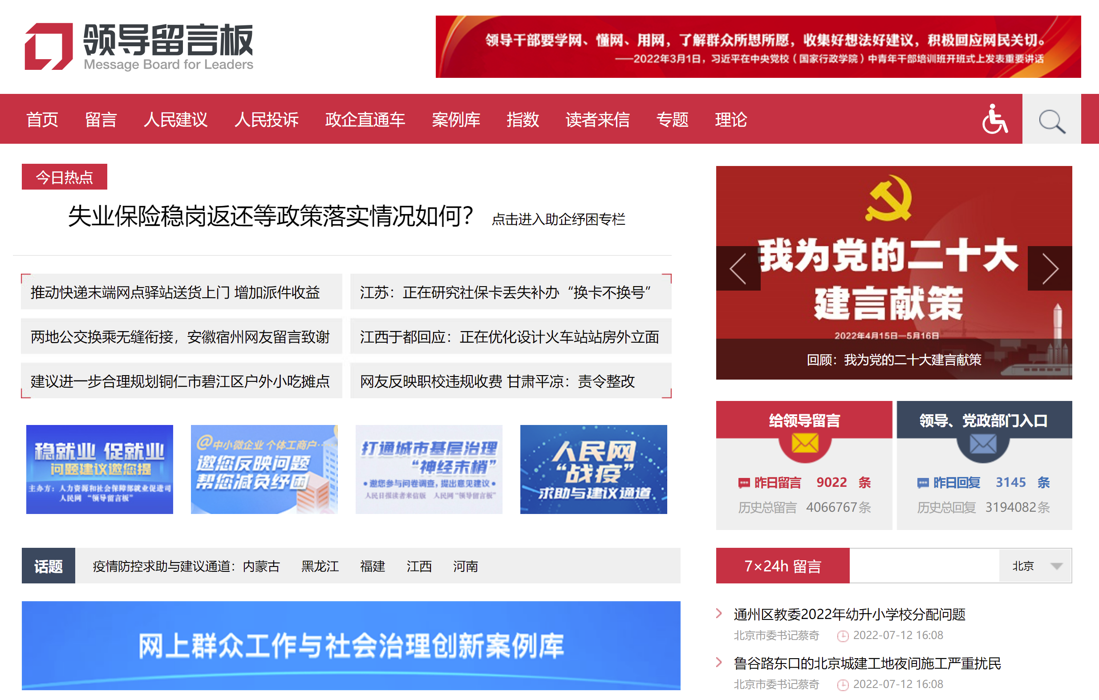

人民利益要求得到回应
“人民网”的“领导留言板”是为国家部委和地方各级党委政府主责领导干部搭建的全国性网上群众工作平台，自2006年设立以来，共持续促成近300万项民情民意得到回应和落实。
中国多个地方建立了“街乡吹哨、部门报到”“马上即办”“接诉即办”等解民忧工作体系，形成了听取、分类、交办、反馈、督查的快速高效工作流程，真正做到了民有所呼、我有所应，及时高效解决了群众身边的操心事、烦心事、揪心事。

Slide 35
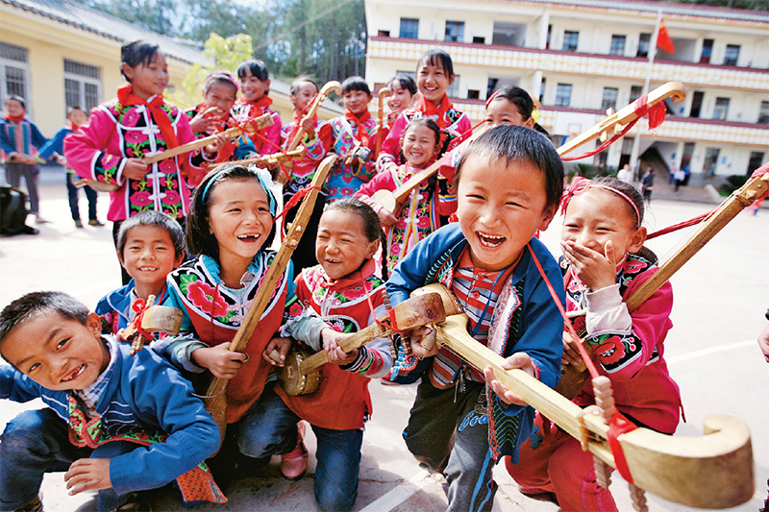
人民生存权、发展权、健康权得到充分保障
中国脱贫事业是世界最大人权工程
2021年2月25日，习近平总书记庄严宣告：我国脱贫攻坚战取得了全面胜利，现行标准下9899万农村贫困人口全部脱贫，832个贫困县全部摘帽，12.8万个贫困村全部出列，区域性整体贫困得到解决，完成了消除绝对贫困的艰巨任务。这是人类减贫史上的壮举，是将“生存权和发展权作为首要的基本人权”的中国特色人权观的最生动诠释，更是世界人权史上的发展奇迹。
全面建成小康社会，一个民族都不能少

Slide 36

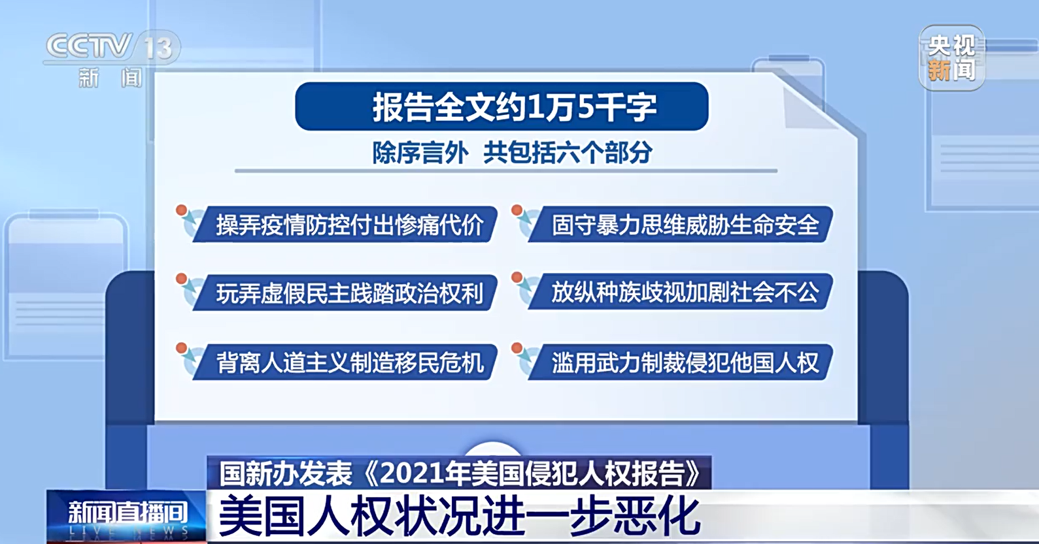
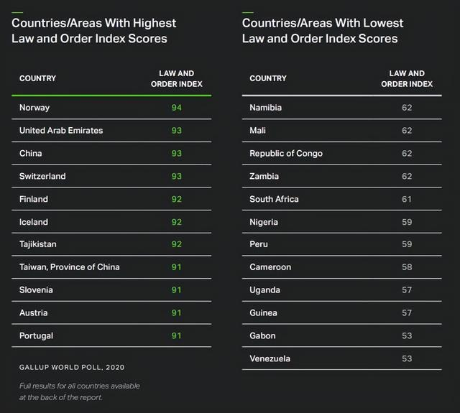
人民获得感、幸福感、安全感不断提升
中国国务院新闻办公室发布
《2021年美国侵犯人权报告》
美国民调机构盖洛普发布
《2021年全球法律与秩序报告》
2021年，美国社会治安形势恶化，暴力犯罪居高不下。全年共发生693起大规模枪击事件，比2020年增长10.1%。枪击事件导致超过4.4万人丧生。其中有1229名12岁至17岁青少年死亡、3373人受伤。
中国以93分名列第二，排名连续三年上升，成为全球最具安全感的国家之一。

Slide 37
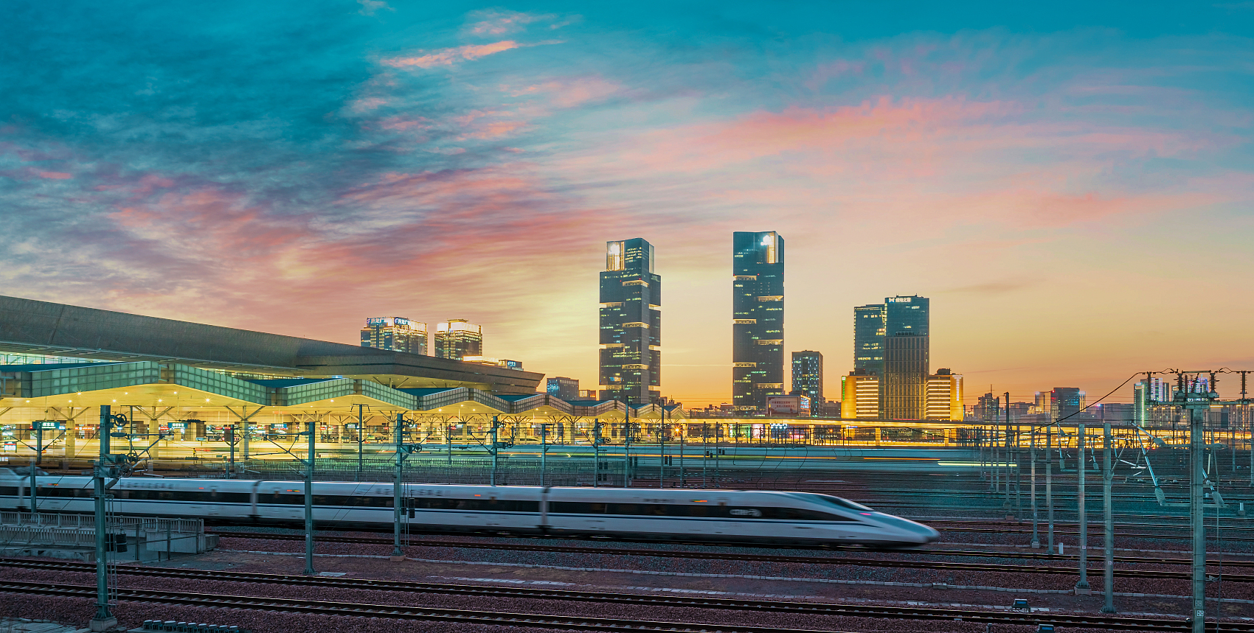
（三）全过程人民民主是最管用的民主
全过程人民民主体现了社会主义民主的优势，具有显著的实践优越性，是最管用的民主。

Slide 38
体现社会主义民主的优势
坚持发挥党总揽全局、协调各方的领导核心作用， 提高党科学执政、民主执政、依法执政水平，保证党领导人民有效治理国家，切实防止出现群龙无首、一盘散沙的现象。
坚持国家一切权力属于人民，既保证人民依法实行民主选举，也保证人民依法实行民主决策、民主管理、民主监督，切实防止出现选举时漫天许诺、选举后无人过问的现象。
坚持和完善中国共产党领导的多党合作和政治协商制度，加强社会各种力量的合作协调，切实防止出现党争纷沓、相互倾轧的现象。
坚持和完善民族区域自治制度，巩固平等团结互助和谐的社会主义民族关系，促进各民族和睦相处、和衷共济、和谐发展，切实防止出现民族隔阂、民族冲突的现象。
坚持和完善基层群众自治制度，发展基层民主，保障人民依法直接行使民主权利， 切实防止出现人民形式上有权、实际上无权的现象。
坚持和完善民主集中制的制度和原则，促使各类国家机关提高能力和效率、增进协调和配合，形成治国理政的强大合力，切实防止出现相互掣肘、内耗严重的现象。

Slide 39
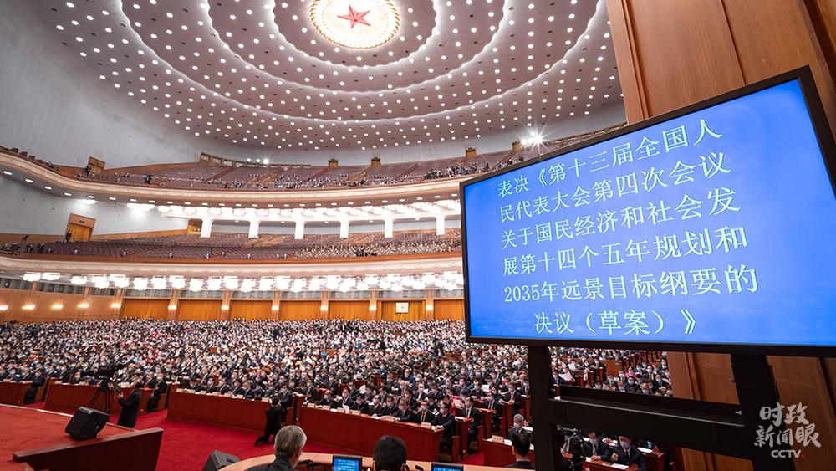
在“十四五”规划建议起草过程中，中央政治局常委会直接领导起草工作，习近平亲自担任起草组组长，主持召开座谈会、进行多次调研，征求党内外意见，形成规划《建议》稿。党的十九届五中全会审议通过《建议》，国务院根据《建议》制定《纲要草案》，全国人大审议通过规划《纲要》，全国人民共同执行规划《纲要》。
党、国家和人民成为目标相同、利益一致、相互交融、同心同向的整体，
形成集中力量办大事的制度优势。

Slide 40
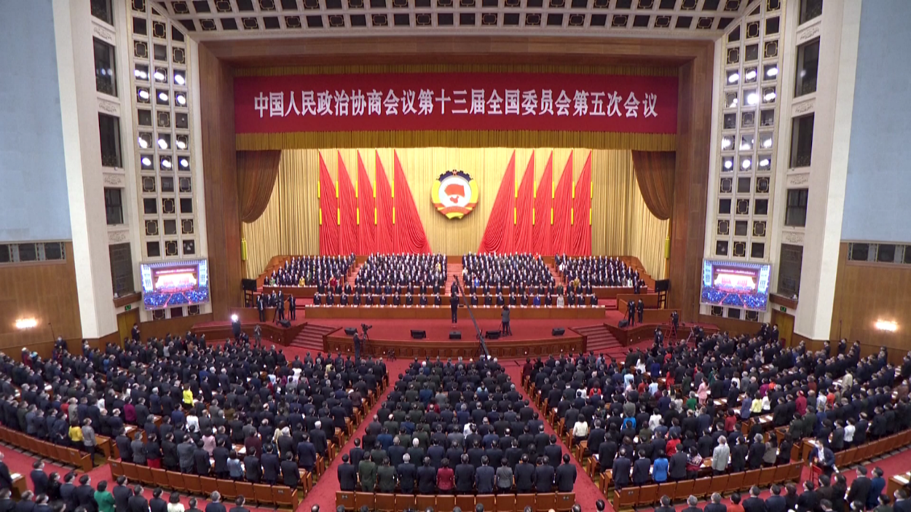

在人民民主的共同旗帜下，中国共产党与各民主党派长期共存、互相监督、肝胆相照、荣辱与共。民主党派是参与国家治理的参政党，被中国共产党视为“诤友”。
2016年到2020年，中国各民主党派中央对口八个贫困人口多、贫困发生率高的中西部省份，展开“脱贫攻坚民主监督”，这是中国的民主党派首次对国家重大战略开展专项监督。他们向对口省份提出意见、批评、建议2400余条，向中共中央、国务院提交各类报告80余份，为打赢脱贫攻坚战发挥了重要作用。
有效调节国家政治关系，发展充满活力的政党关系、民族关系、宗教关系、阶层关系、海内外同胞关系，增强凝聚力，形成安定团结的政治局面和团结干事的强大合力。

Slide 41
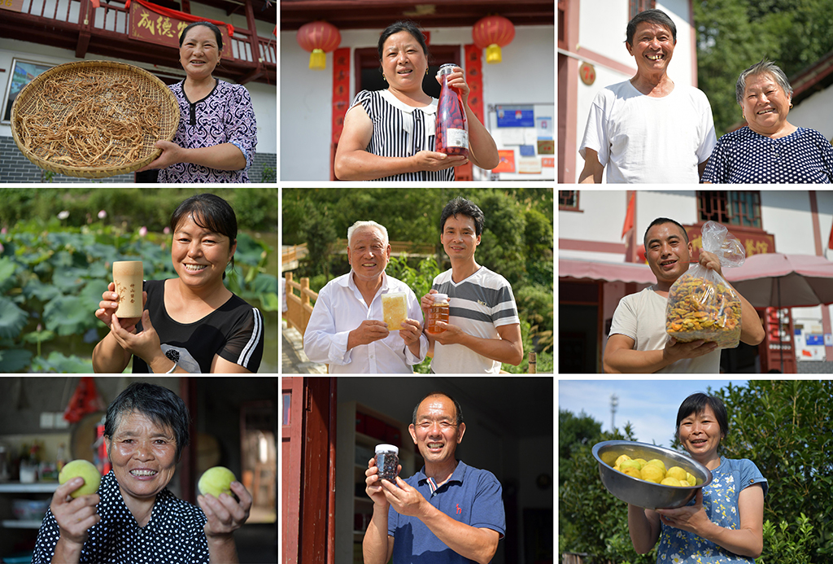
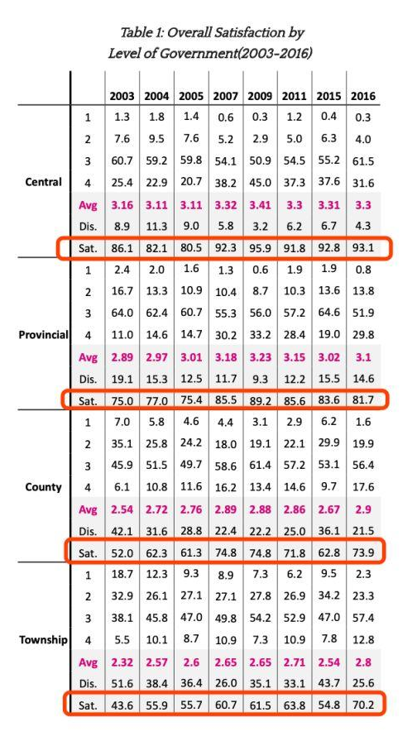
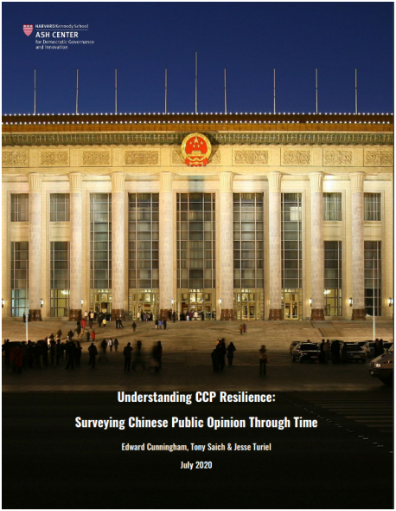

民主好不好，实践最有说服力，人民最有发言权
2020年7月，美国哈佛大学肯尼迪政府学院发布题为《理解中国共产党韧性：中国民意长期调查》的报告，这项横跨13年、对3万多民众的调查显示，2003年以来，中国民众对政府的满意度全面提升，高达93%。
全球知名公关咨询公司爱德曼发布的“爱德曼信任度晴雨表”显示，2016-2022年中国民众对政府信任度连续7年在28个受访国中名列榜首。

Slide 42
三、如何践行全过程人民民主
——把民主价值和理念转化为科学有效的制度安排

Slide 43
（一）坚定不移走中国特色社会主义政治发展道路
（二）加强人民当家作主制度保障
（三）全面发展协商民主
（四）积极发展基层民主
（五）巩固和发展新时代爱国统一战线

Slide 44
发展全过程人民民主的目标任务
未来五年
全过程人民民主制度化、规范化、程序化水平进一步提高，
中国特色社会主义法治体系更加完善。
到二〇三五年
基本实现国家治理体系和治理能力现代化，全过程人民民主制度更加健全，基本建成法治国家、法治政府、法治社会。

Slide 45
（一）坚定不移走中国特色社会主义政治发展道路
必须坚定不移走中国特色社会主义政治发展道路，坚持党的领导、人民当家作主、依法治国有机统一，坚持人民主体地位，充分体现人民意志、保障人民权益、激发人民创造活力。
——习近平在中国共产党第二十次全国代表大会上的报告
（2022年10月16日）
对中国这样一个拥有悠久历史、56个民族、14亿多人口的发展中国家来说，
坚持正确的政治发展道路是关系根本、关系全局的重大问题。

Slide 46
如何坚定不移走中国特色社会主义政治发展道路
必须坚持党的领导、人民当家作主、依法治国有机统一
党的领导
是人民当家作主和依法治国的根本保证
人民当家作主
依法治国
是社会主义民主政治的本质特征
是党领导人民治理国家的基本方式
三者统一于我国社会主义民主政治伟大实践

Slide 47

必须积极稳妥推进政治体制改革
中国特色社会主义民主是个新事物，也是个好事物。当然，这并不是说，中国政治制度就完美无缺了，就不需要完善和发展了。
——习近平在庆祝全国人民代表大会成立六十周年大会上的讲话
（2014年9月5日）
适应扩大人民民主、促进经济社会发展的新要求
持续推进社会主义民主政治制度化、规范化、程序化
巩固和发展生动活泼、安定团结的政治局面

Slide 48


必须始终保持政治定力
世界上没有完全相同的政治制度模式，政治制度不能脱离特定社会政治条件和历史文化传统来抽象评判，不能定于一尊，不能生搬硬套外国政治制度模式。
——习近平在中国共产党第十九次全国代表大会上的报告
（2017年10月18日）
看到别的国家有而我们没有就简单认为有欠缺，要搬过来
这两种观点都是简单化的、片面的，都是不正确的。
看到我们有而别的国家没有就简单认为是多余的，要去除掉
坚定中国特色社会主义制度自信，首先要坚定对中国特色社会主义政治制度的自信，
增强走中国特色社会主义政治发展道路的信心和决心。

Slide 49

不能“照搬”
将民主概念泛化为包含自由、平等、人权、法治等政治文明理念，与西方理解不同就是“假民主”
概念泛化
西方民主概念陷阱
将民主价值追求矮化为民主选举程序，不搞“一人一票”竞选就是“不民主”
价值矮化
将西方民主原理神化为绝对的、普世的民主价值，不同于西方的民主观就被当作“异端邪说”
原理神化
将美式民主制度幻化为“普适”制度模式，与西方政治制度不同就是“专制独裁”
模式幻化
必须警惕和防范西方所谓“宪政”、多党轮流执政、“三权鼎立”等政治思潮的侵蚀影响。

Slide 50
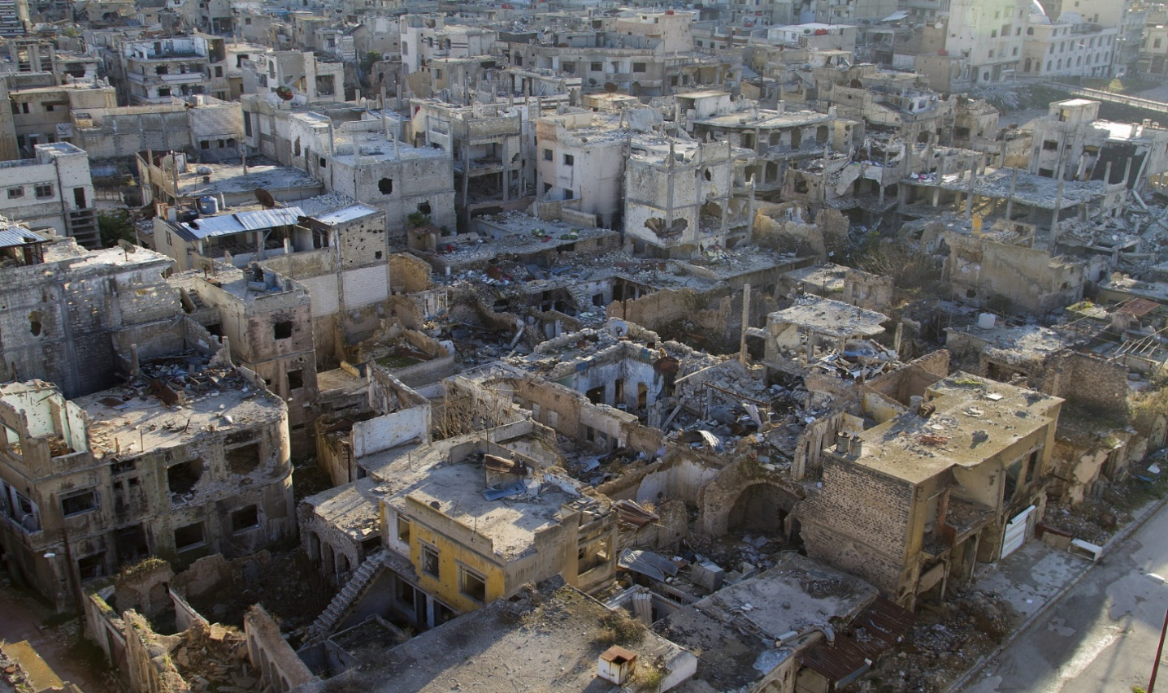
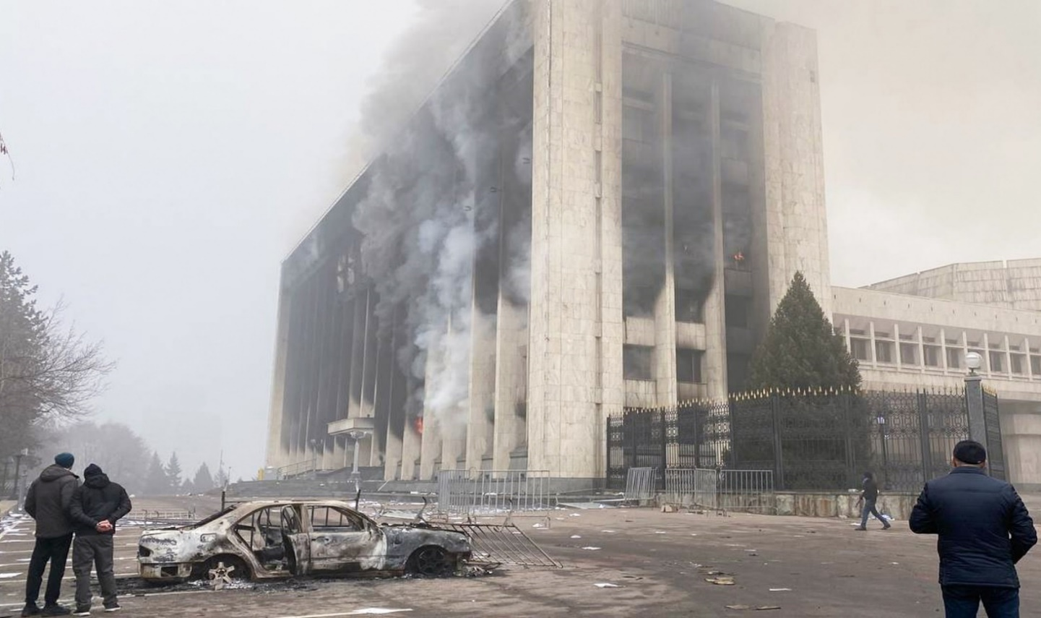

“照搬”危险
2020年，“阿拉伯之春”发生10年后的叙利亚内战不断、
经济停滞、安全形势严峻
2022年，西方势力蓄意在哈萨克斯坦制造动荡、策动”颜色革命”
图为1月5日，在抗议者的冲击下，阿拉木图政府大楼燃起大火
照抄照搬他国的政治制度行不通，会水土不服，会画虎不成反类犬，
甚至会把国家前途命运葬送掉。

Slide 51


不用“照搬”
中国特色社会主义政治制度
是源于历史、根植民意的制度选择
是彰显民主、凝聚共识的制度设计
是中国发展、中国梦想的制度保障
中国特色社会主义政治制度
是具有强大自我完善和自我发展能力、强大生命力和显著优越性的先进制度。

Slide 52

（二）加强人民当家作主制度保障
要坚持和完善人民当家作主制度体系，不断推进社会主义民主政治制度化、规范化、程序化，更好把制度优势转化为治理效能。
——习近平在中央人大工作会议上的讲话
（2021年10月13日）
人民当家作主必须通过一定的制度予以保障。这些制度坚持人民主体地位，
真正把发展为了人民、发展依靠人民、发展成果由人民共享落到实处，
充分调动起人民的主观能动性，构成了全面、广泛、有机衔接的人民当家作主制度体系。

Slide 53
根本政治制度
基本政治制度
重要政治制度
中国共产党领导的
多党合作和政治协商制度
建立在我国根本政治制度和基本政治制度基础上的，由根本政治制度和基本政治制度派生而来
实现全过程人民民主的
重要制度载体
民族区域自治制度
体现在国家治理各领域各方面各环节的具体政治制度
人民代表大会制度
基层群众自治制度
与我国根本政治制度、基本政治制度相衔接
要不断坚持和完善我国根本政治制度、基本政治制度、重要政治制度，
构建多样、畅通、有序的民主渠道，有效保证党的主张、国家意志、人民意愿相统一。

Slide 54
如何坚持和完善人民代表大会制度
要在党的领导下，不断扩大人民有序政治参与，保证人民依法享有广泛权利和自由，确保党和国家在决策、执行、监督、落实各个环节上都能听到来自人民的声音。
支持和保证人民通过人民代表大会行使国家权力，保证各级人大都由民主选举产生、对人民负责、受人民监督。
支持和保证人大及其常委会依法行使立法权、监督权、决定权、任免权，健全人大对行政机关、监察机关、审判机关、检察机关监督制度，维护国家法治统一、尊严、权威。
加强人大代表工作能力建设，密切人大代表同人民群众的联系。
完善人大的民主民意表达平台和载体，健全吸纳民意、汇集民智工作机制，把各方面社情民意统一于最广大人民根本利益之中。

Slide 55
（三）全面发展协商民主
协商民主是实践全过程人民民主的重要形式，
是中国社会主义民主政治中独特的、独有的、独到的民主形式。
如何进一步发展协商民主
坚持和完善中国共产党领导的多党合作和政治协商制度
完善人民政协民主监督和委员联系界别群众制度机制
完善协商民主体系

Slide 56
（四）积极发展基层民主
基层民主是全过程人民民主的重要体现，保障了基层群众广泛、直接、有效行使民主权利，彰显了人民当家作主的广泛性、真实性、有效性。
坚持和完善基层群众自治制度
要把党的领导贯穿基层群众自治全过程和各方面
健全基层党组织领导的基层群众自治机制
完善办事公开
制度
健全以职工代表大会为基本形式的企事业单位民主管理制度

Slide 57

（五）巩固和发展新时代爱国统一战线
统一战线是凝聚人心、汇聚力量的强大法宝
统一战线是中国共产党夺取革命、建设、改革事业胜利的重要法宝，
也是实现中华民族伟大复兴的重要法宝。
统战工作的本质要求是大团结大联合，解决的就是人心和力量问题。
统战工作的关键是要坚持求同存异，发扬“团结一批评一团结”的优良传统，在尊重多样性中寻求一致性，找到最大公约数、画出最大同心圆。
统一战线是做人的工作，搞统一战线是为了壮大共同奋斗的力量。
统一战线是党领导的统一战线。党的领导是统一战线最鲜明的特征，坚持党的领导是统一战线最核心最根本的问题。加强新时代统一战线工作，根本在于坚持党的领导。

Slide 58

铸牢中华民族共同体意识
加强和促进海内外中华儿女大团结
民族团结是我国各族人民的生命线，中华民族共同体意识是民族团结之本。
铸牢中华民族共同体意识，就是要引导各族人民牢固树立休戚与共、荣辱与共、生死与共、命运与共的共同体理念。
宗教工作在党和国家工作全局中具有特殊重要性。
必须坚决贯彻落实新时代党的宗教工作理论和方针政策，坚持我国宗教中国化方向，积极引导宗教与社会主义社会相适应。
促进中华儿女大团结，是新时代爱国统一战线的历史责任。
要高举爱国主义、社会主义旗帜。
要抓好重点领域统战工作。
要辩证把握好固守圆心和扩大共识的关系、潜绩和显绩的关系、原则性和灵活性的关系、团结和斗争的关系。

Slide 59

人民民主是社会主义的生命，是全面建设社会主义现代化国家的应有之义。党的十八大以来，以习近平同志为核心的党中央深化对民主政治发展规律的认识，提出了全过程人民民主的重大理念。全过程人民民主是社会主义民主政治的本质属性，实现了过程民主和成果民主、程序民主和实质民主、直接民主和间接民主、人民民主和国家意志相统一，是全链条、全方位、全覆盖的民主，是最广泛、最真实、最管用的社会主义民主。新征程上，我们必须坚定不移走中国特色社会主义政治发展道路、加强人民当家作主制度保障、全面发展协商民主、积极发展基层民主、巩固和发展新时代爱国统一战线，让民主之光更亮、民主之路更广。

Slide 60

《高举中国特色社会主义伟大旗帜 为全面建设社会主义现代化国家而团结奋斗——在中国共产党第二十次全国代表大会上的报告》，人民出版社2022年版，第37—40页。
《中共中央关于党的百年奋斗重大成就和历史经验的决议》，人民出版社2021年版，第39—41页。
《习近平新时代中国特色社会主义思想专题摘编》，党建读物出版社、中央文献出版社2023年版，第237—271页。
中共中央宣传部：《习近平新时代中国特色社会主义思想学习纲要》，学习出版社、人民出版社2023年版，第165—184页。
中华人民共和国国务院新闻办公室：《中国的民主》，人民出版社2021年版。

